Slide 1

Розбираю слова за будовою
Українська мова
3 клас. Розділ 3.
Досліджую будову слова.
Урок 48

Slide 2
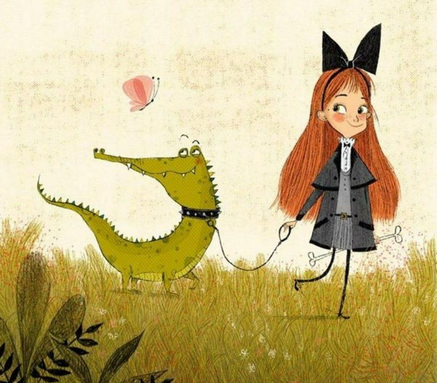
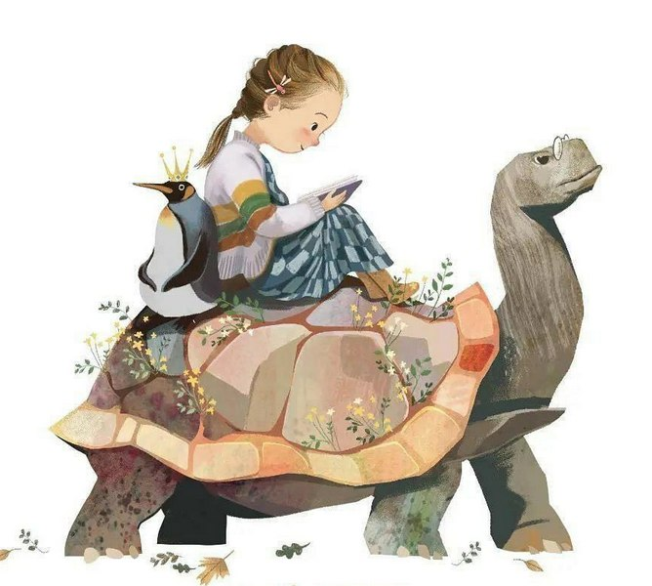
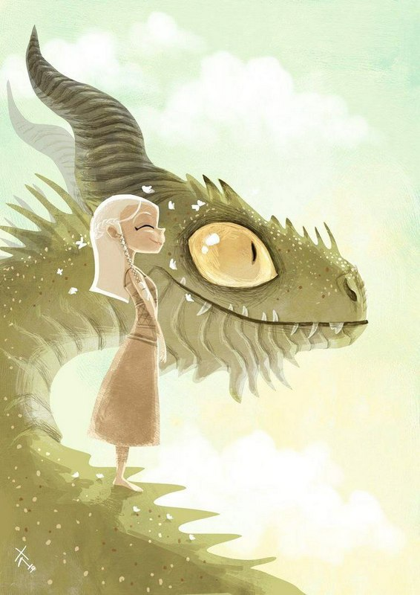
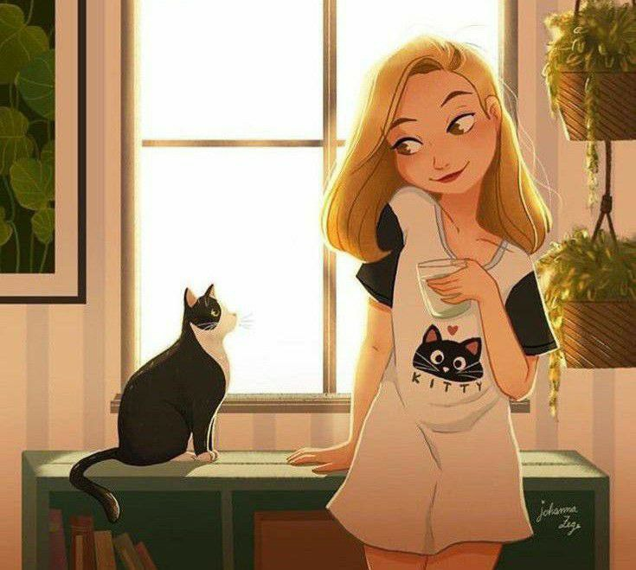
Налаштування на урок «Моя тваринка»
Розглянь зображення. Вибери одне з них і розкажи, яка інформація стосується саме тебе.

Slide 3
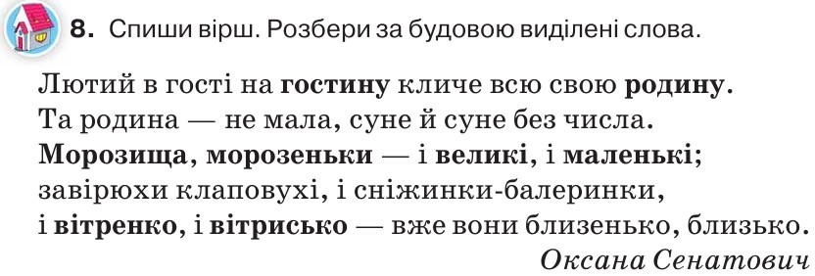

Перевіримо домашнє завдання
Підручник.
Сторінка
68

Slide 4
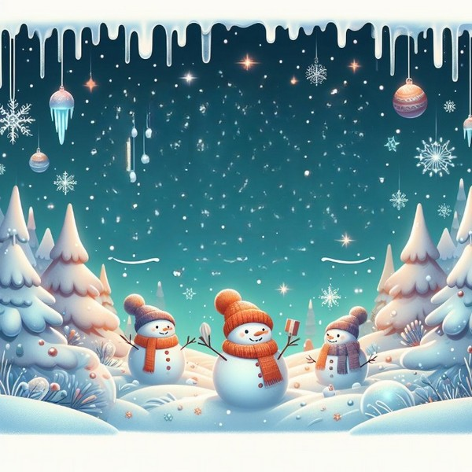
Сніжний ком
Слово
Зима
Словосполу-чення
Сніжна зима
Речення
Зима несе розваги, радість.
Питання
Чому зимові розваги подобаються?
Відповідь
Тому що …
Споріднені слова ЗИМА -
зимовий, зимонька, зимувати.

Slide 5

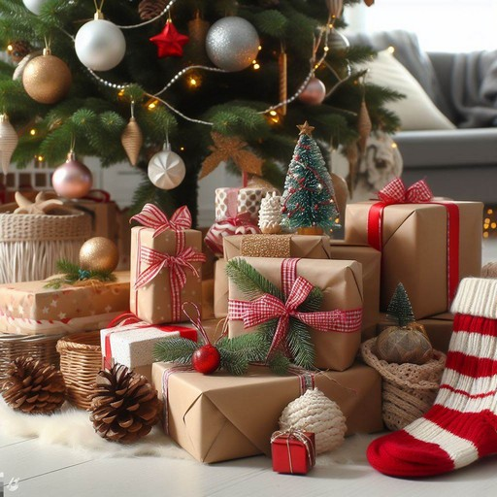
Повідомлення теми уроку
Сьогодні на уроці ми згадаємо, як святкують Новий рік в інших країнах.
Будемо продовжувати вчитися розбирати слова за будовою.

Slide 6







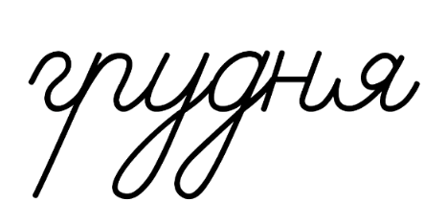


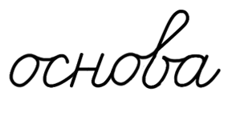
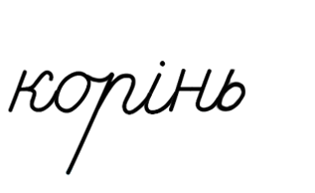
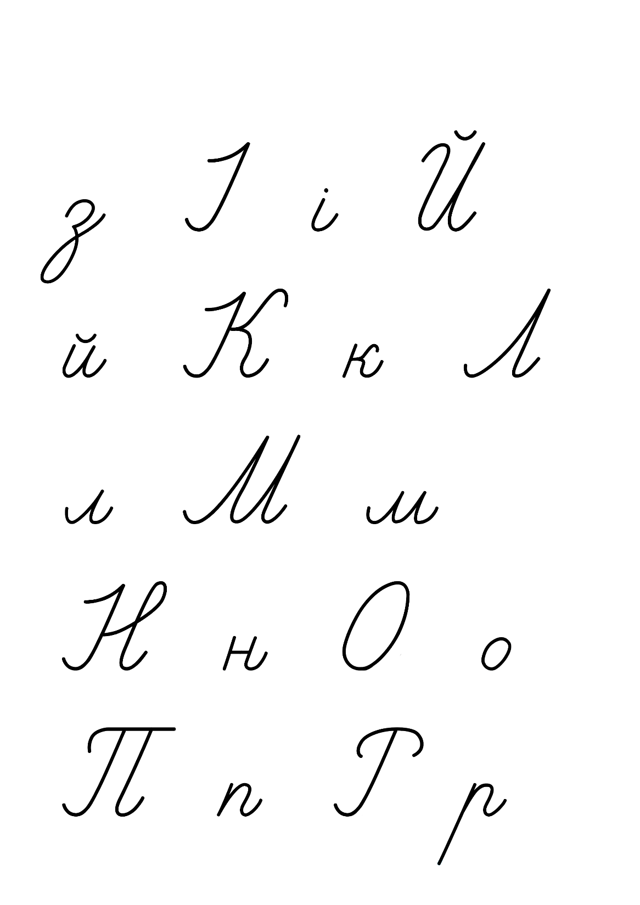
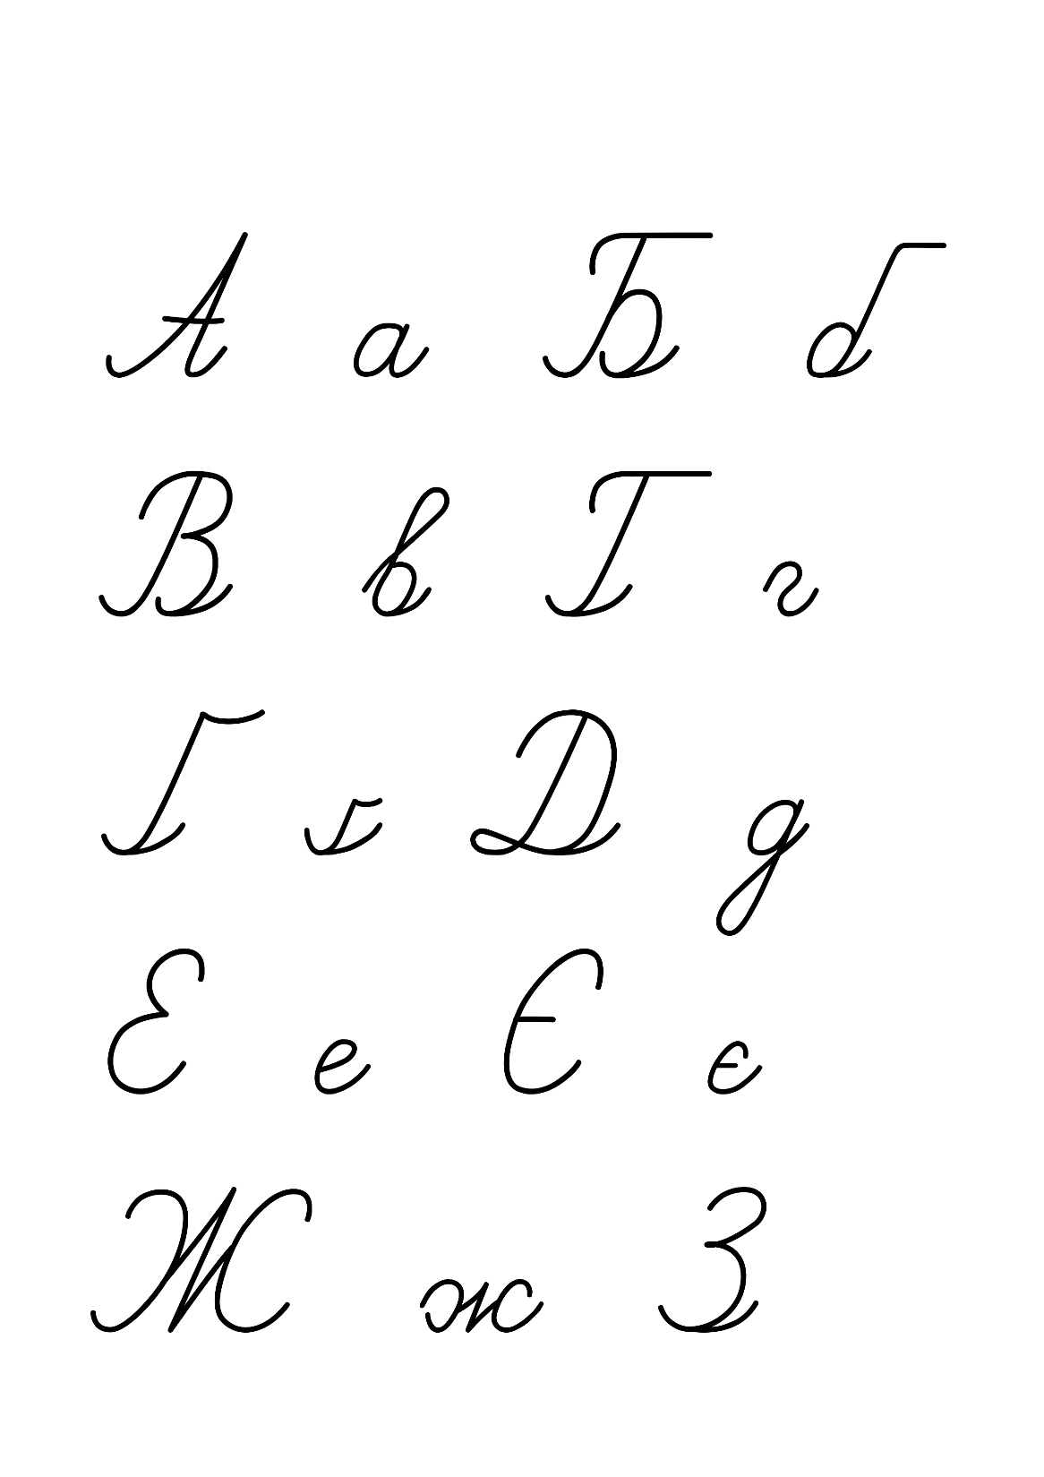
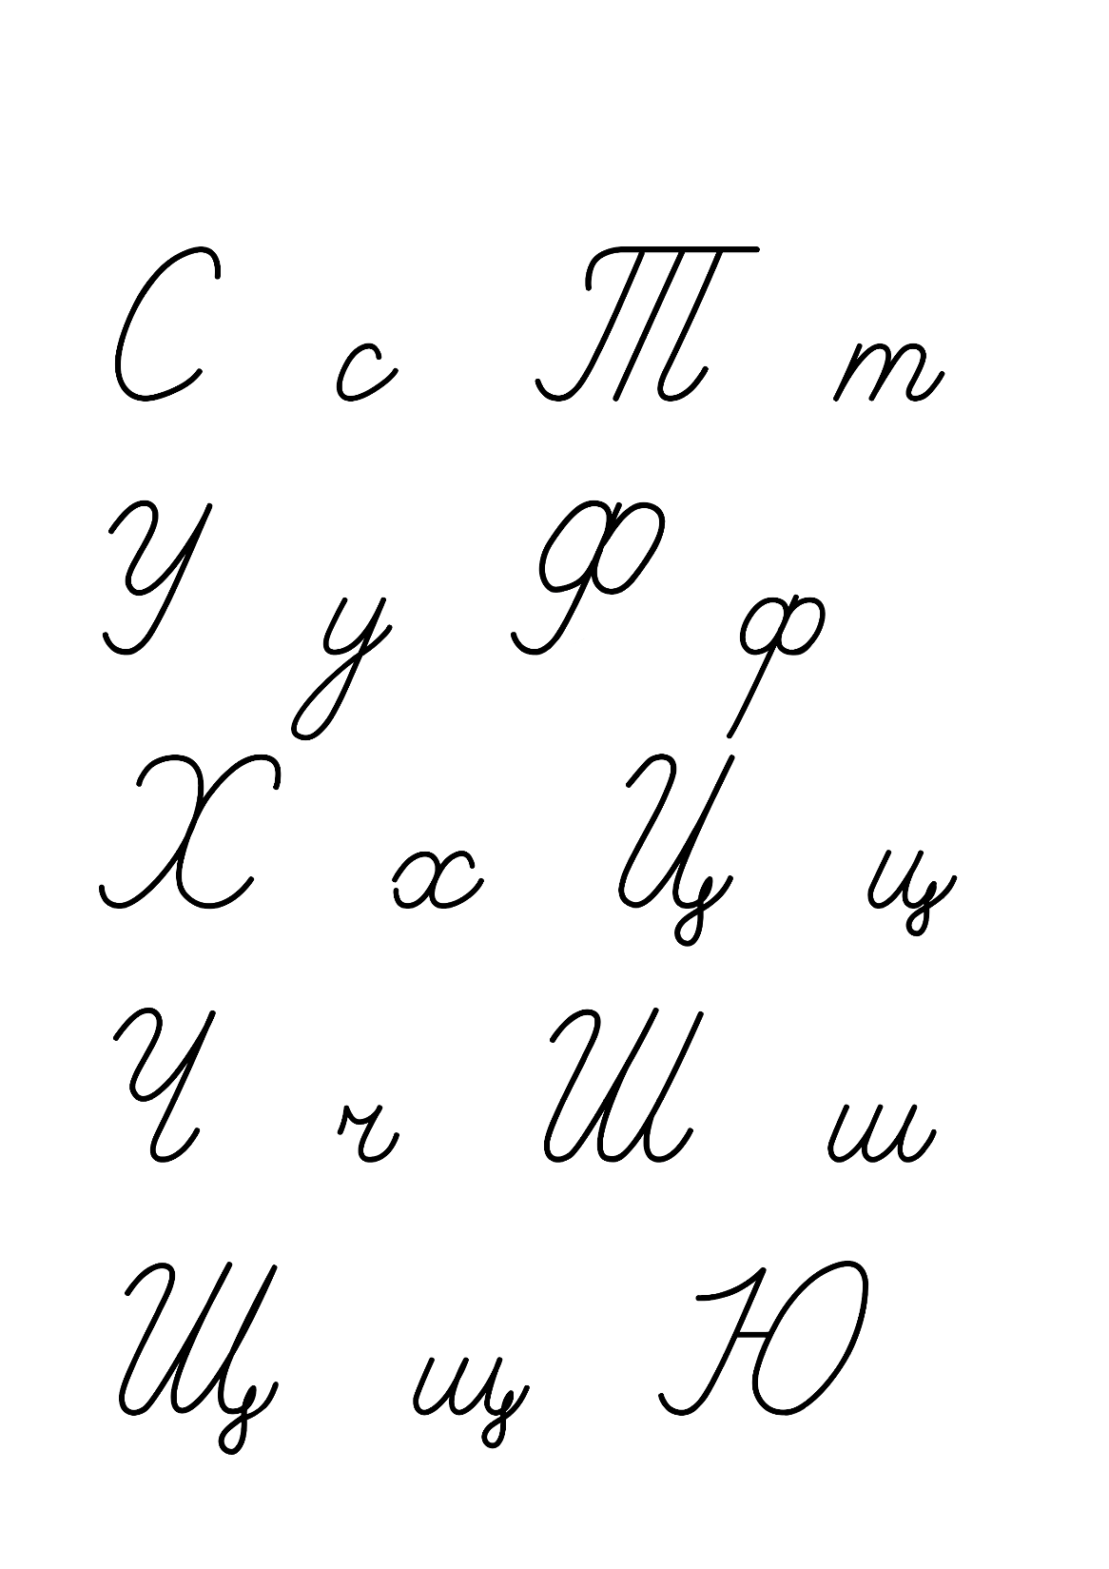
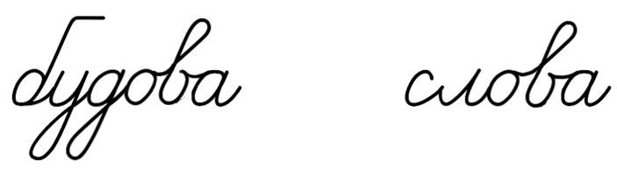
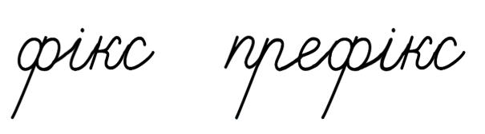
Хвилинка каліграфії
Прочитайте і запишіть слова. Що вони позначають?

Slide 7
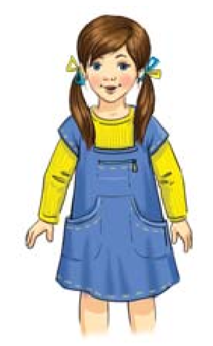
Читалочка дізналась про звичай наших предків. Прочитай текст про нього.
Чи є в ньому щось нове для тебе?
У древніх слов’ян був красивий звичай. До свята Нового року вони вирощували в діжках квітучу вишню. Деревце прикрашали іграшками, горіхами, яблуками. Поступово вишню стала заміняти зелена ялина.
Доберіть спільнокореневі слова виділених
Підручник.
Сторінка
69

Slide 8

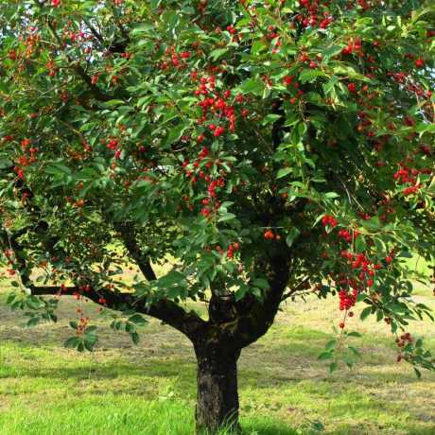
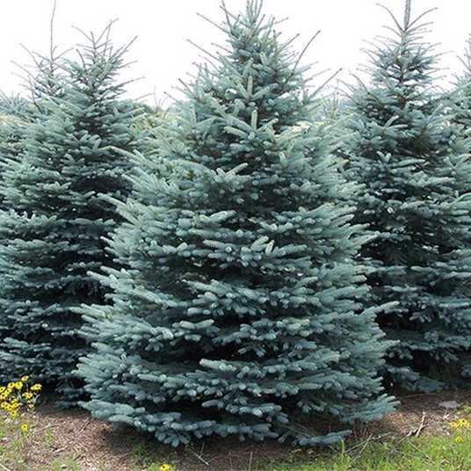
Запишіть споріднені слова і розберіть за будовою
вишня –
вишневий
ялина –
ялинова
Підручник.
Сторінка
69

Slide 9

Ґаджик знайшов іншу інформацію про Новий рік.
Прочитай її. Про які традиції ти дізнаєшся вперше? Чи подобаються вони тобі? Випиши з тексту виділені слова. Розбери їх за будовою.
Новий рік святкують усі народи, але кожний по-своєму.
Англійці опівночі відчиняють задні двері будинку, щоб через них тихесенько втік старий рік.
В Угорщині в перші хвилини Нового року страшнючим гамором відганяють від домівок злих духів.
У Греції напередодні Нового року маленькі діти залишають біля каміна свої черевички для подаруночків.
В Італії в останні хвилини старого року зі страшним гуркотом падають з вікон старі меблі, посуд.
Підручник.
Сторінка
69

Slide 10
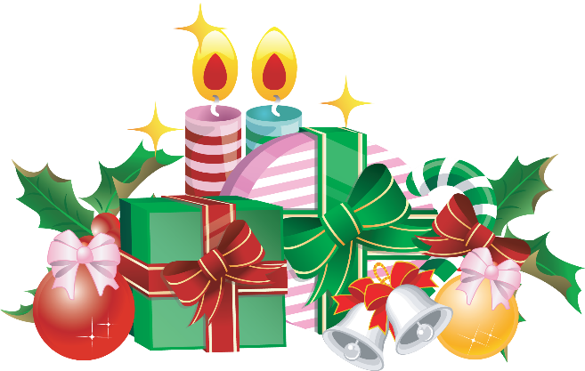
Друзям цікаво, яких новорічних традицій дотримуються в твоїй родині.
Складіть про це текст (3–4 речення)
На Новий рік вся моя сім'я збирається за святковим столом.
Мама і бабуся готують традиційні новорічні страви. Після 12 години всі дарують один одному новорічні подарунки.
Всім дуже весело!
Підручник.
Сторінка
69

Slide 11
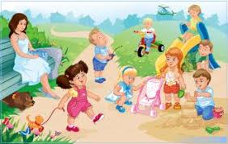

Відгадайте загадки Родзинки
Запиши слова-відгадки. Розбери їх за будовою.
Спробуй задумане слово вгадати: префікс у нім, як у слові проспати.
Корінь у слові гуляю впізнай.
Суфікс такий, як у слові веснянка, закінчення в слові калина шукай.
Корінь в слові написати,
префікс в слові заспівай,
а закінчення та суфікс
в слові книжка пошукай.
Записка
Прогулянка
Підручник.
Сторінка
70

Slide 12

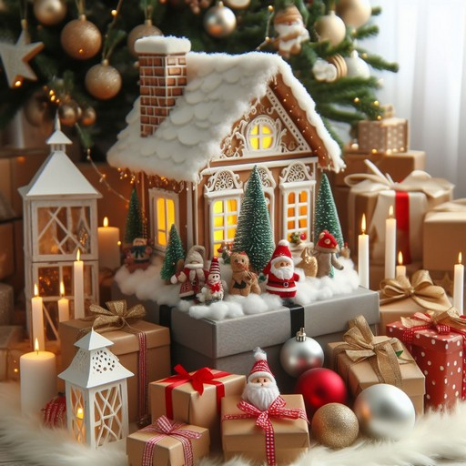
Допоможи Ґаджикові визначити, яке слово має таку будову.
Запиши і познач усі частини слова.
Свято, подарунки, подвір'я, дітвора.
Підручник.
Сторінка
70

Slide 13
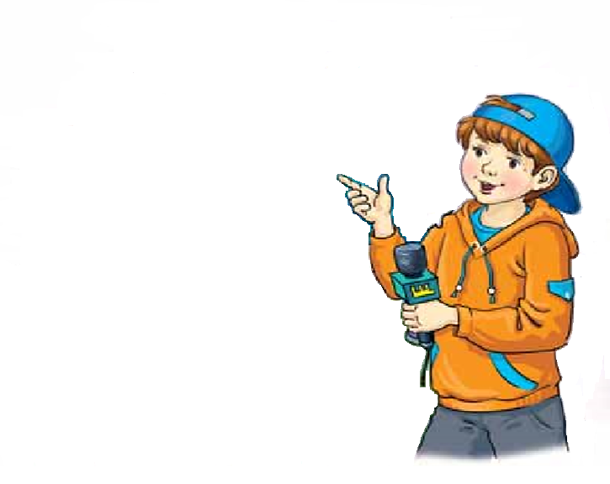

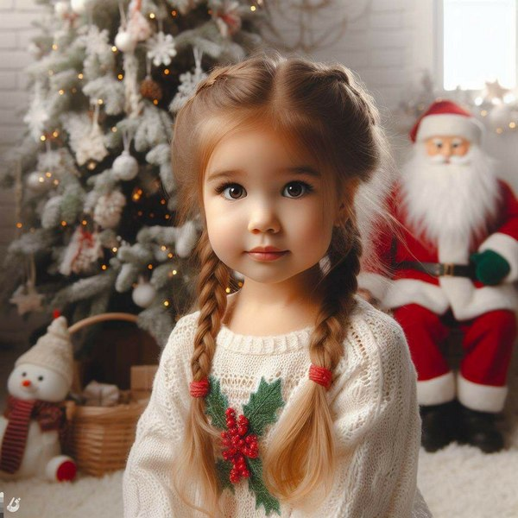
Допоможи Щебетунчикові дібрати слова за кожною схемою.
Запиши їх. Познач у них усі частини слова.
свято
дитячий
Новий
сніжна
Підручник.
Сторінка
70

Slide 14
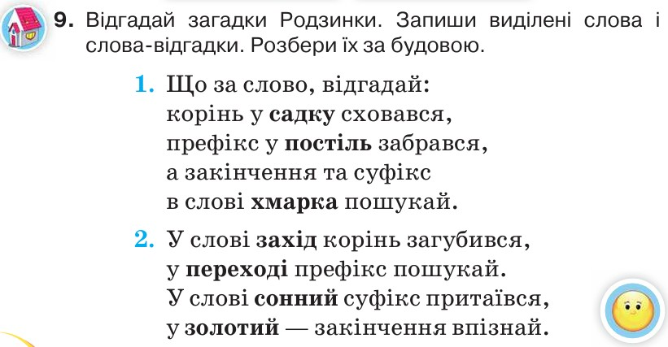
Пояснення домашнього завдання
Підручник.
Сторінка
70

Slide 15




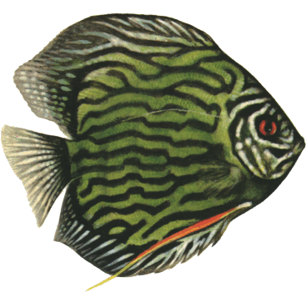
Підсумок уроку. Рефлексія
Яку тему вивчали на уроці?
Яка головна частина слова?
Яка роль в слові закінчення, префікса, суфікса?
Яку частину слова виділяємо першою при розборі за будовою?
Час пролетів непомітно
Непотрібна інформація
Не все зрозуміло
Працювалось легко
Корисна інформація

